Slide 1
la rivoluzione d’ottobre
Eros Barone

Slide 2
ATTUALITÀ DELLA RIVOLUZIONE D’OTTOBRE
Gli anni della intensa industrializzazione, promossa dai governi zaristi dopo l’abolizione della servitù della gleba (1861) e analizzata da Lenin nel saggio Lo sviluppo del capitalismo in Russia (1899), furono caratterizzati dalla diffusione del marxismo e dalle discussioni che lo accompagnarono.
Il marxismo, interpretato nella versione evoluzionistica dominante nel periodo della II internazionale (1899-1914), fu recepito come ideologia della industrializzazione e venne usato anche dai liberali come argomento a sostegno di una politica di moderato sviluppo borghese secondo lo schema logico elaborato dai cosiddetti “marxisti legali”, come Pëtr Struve.

Slide 3
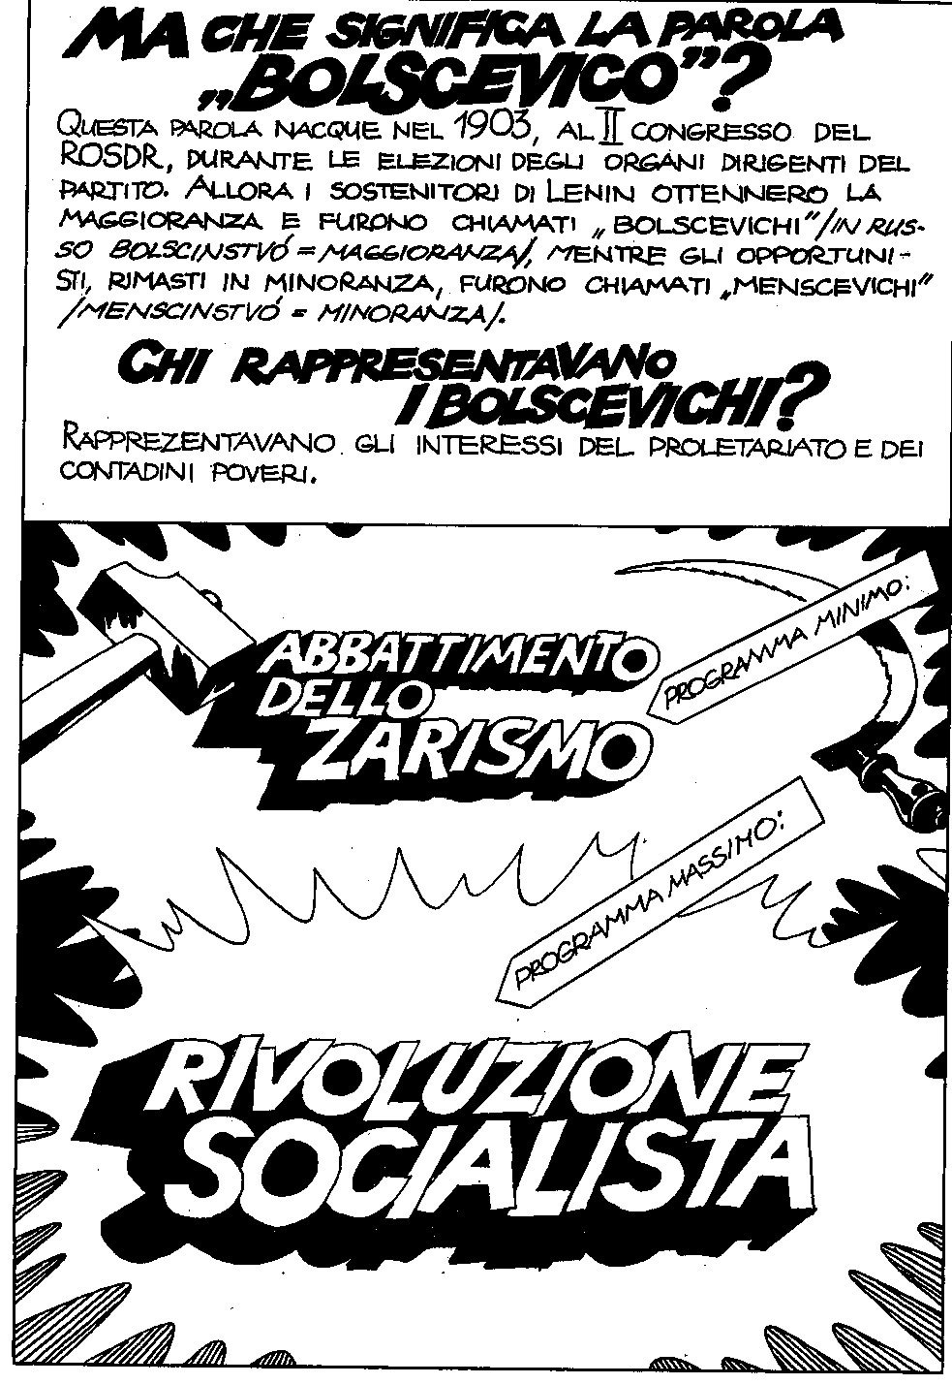
All’inizio del nuovo secolo, con la fondazione del POSDR (1898) e con il distacco dai “marxisti legali” e dalla tradizione populista che in parte sopravviveva nel partito socialista-rivoluzionario, distacco dovuto soprattutto all’opera di Giorgio Plechanov (1856-1918), i socialdemocratici russi si presentavano divisi nei due gruppi dei menscevichi e dei bolscevichi.

Slide 4
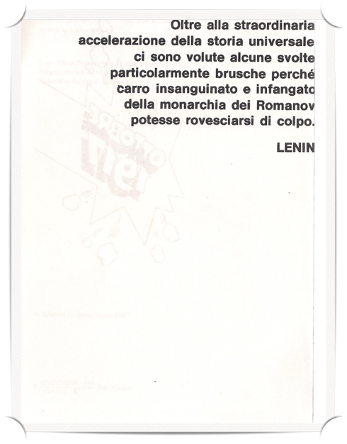
La Rivoluzione del 1905 è la “prova generale” del 1917, poiché presenta alcune caratteristiche che saranno proprie della Rivoluzione successiva: vastità dei conflitti sociali che coinvolsero le masse contadine, gli operai della città e alcuni reparti militari; incapacità del regime zarista di convivere con forme, sia pur moderate, di parlamentarismo e debolezza della borghesia liberale.

Slide 5
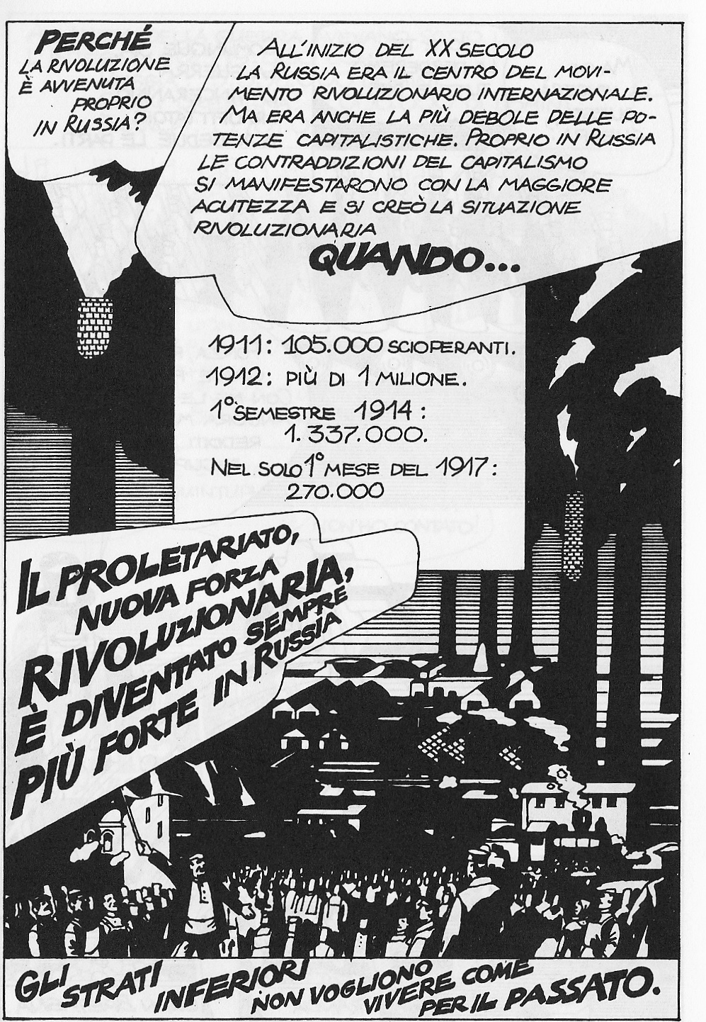
Le origini della crisi del 1905 vanno ricercate nei mutamenti dell’economia e della società russa negli anni precedenti.
La rapida industrializzazione aveva gravato sulle masse contadine con una pressione fiscale insostenibile e aveva portato alla formazione di un proletariato industriale concentrato e combattivo.

Slide 6
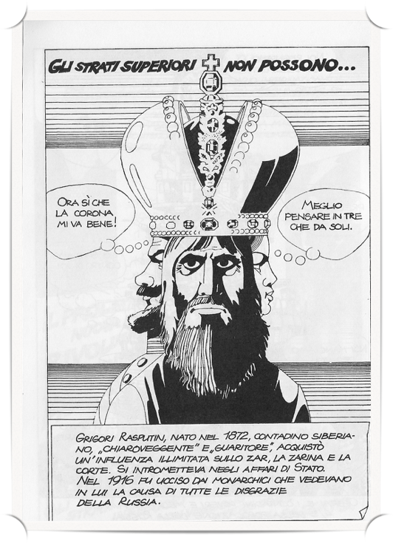

Slide 7
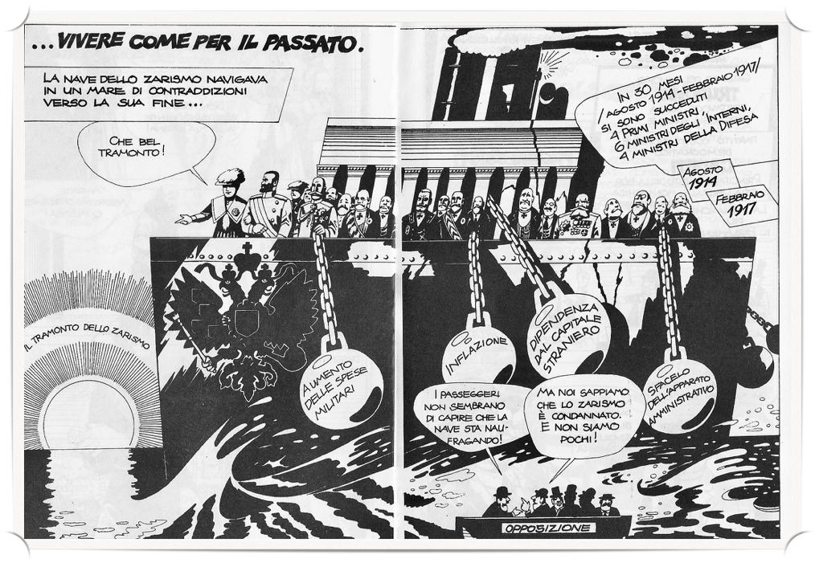

Slide 8
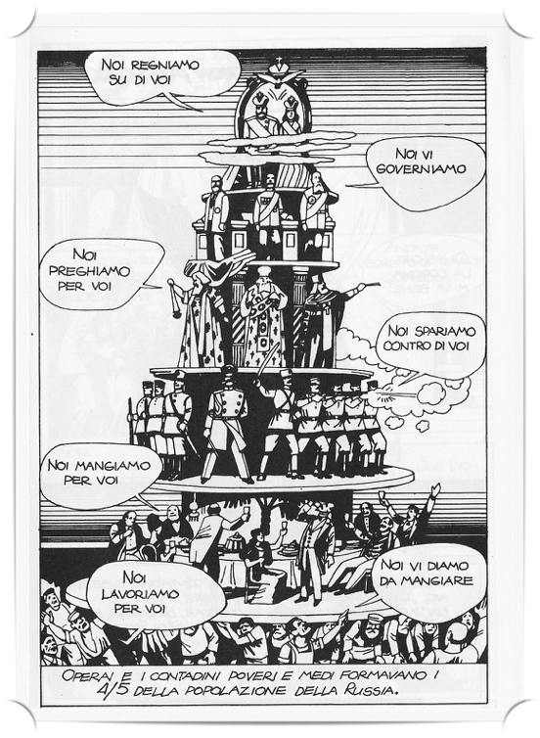

Slide 9
Nicola II non era riuscito a conquistarsi l’appoggio delle forze politiche liberali che continuavano a denunciare le inefficienze e le debolezze del regime, drammaticamente messe a nudo dalla guerra col Giappone (1904-1905).
La forte recessione economica dell’inizio del secolo, sommandosi alle tensioni accumulate negli anni precedenti, aveva creato una situazione oggettivamente prerivoluzionaria.
Ma qual era il significato della crisi rivoluzionaria del 1905? Questo fu il problema per i partiti politici russi dopo che il regime zarista ebbe represso nel sangue la Rivoluzione.

Slide 10
Nel movimento socialista la diversa valutazione degli avvenimenti trascorsi si intrecciava con le discussioni su temi come la democrazia operaia (i soviet sorsero infatti durante la Rivoluzione del 1905), la questione agraria e, soprattutto, l’organizzazione del partito.
Quest’ultima questione solo in apparenza era di mero carattere organizzativo, poiché era strettamente connessa al problema del rapporto tra classe e partito, spontaneità e organizzazione.

Slide 11
LE DIVERGENZE TRA MENSCEVICHI E BOLSCEVICHI
I menscevichi ritenevano che la Russia dovesse attraversare una fase di sviluppo capitalistico in un regime di democrazia borghese e si rifacevano pertanto al modello dei partiti dei partiti socialdemocratici occidentali. Essi concepivano il partito socialista come un’organizzazione controllata dalla base ed alla quale poteva iscriversi chiunque ne accettasse gli orientamenti.
Lenin invece concepiva il partito come una organizzazione ristretta, che doveva essere formata solo da agitatori e propagandisti, cioè “rivoluzionari di professione”.

Slide 12
«Il partito dev’essere soltanto il reparto d’avanguardia, il dirigente dell’enorme massa della classe operaia che lavora tutta (o quasi tutta) sotto il controllo e la direzione delle organizzazioni di partito, ma che non entra tutta e non deve entrare tutta nel partito».
  Lenin, Che fare? ,1902

Slide 13
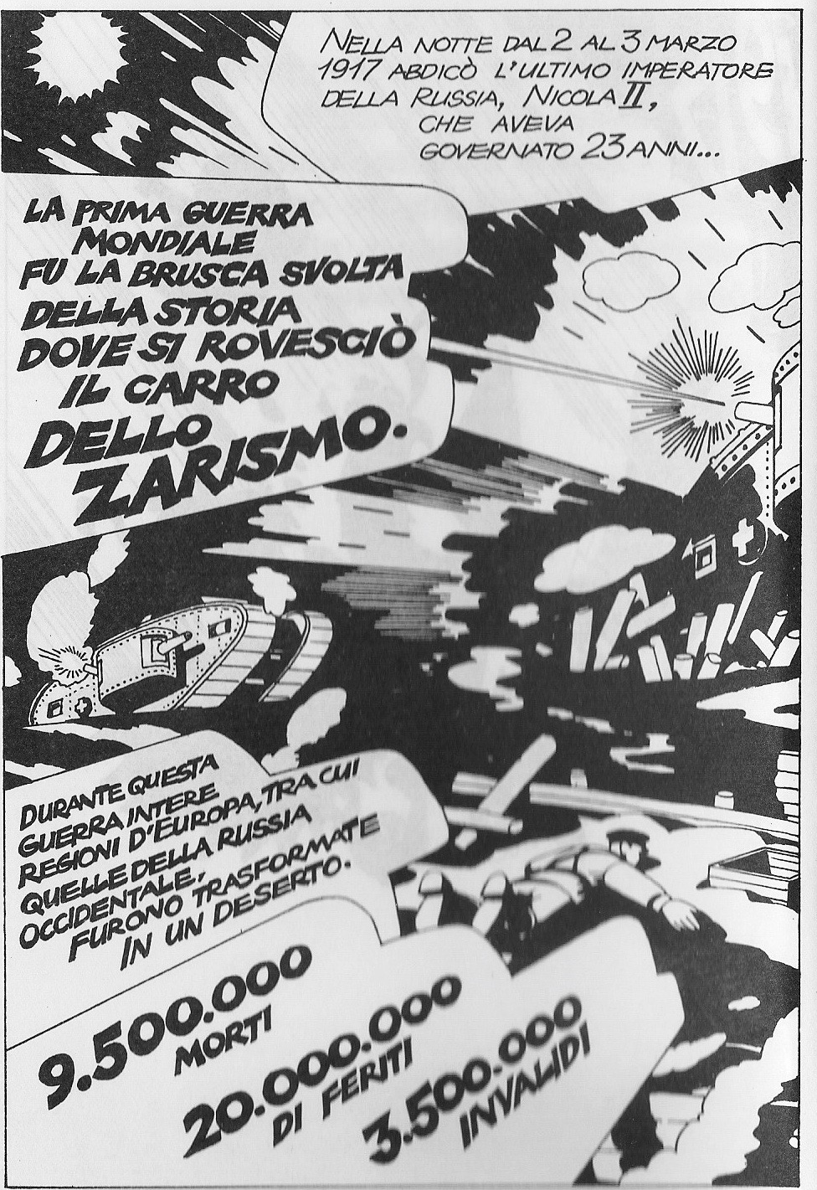

Slide 14
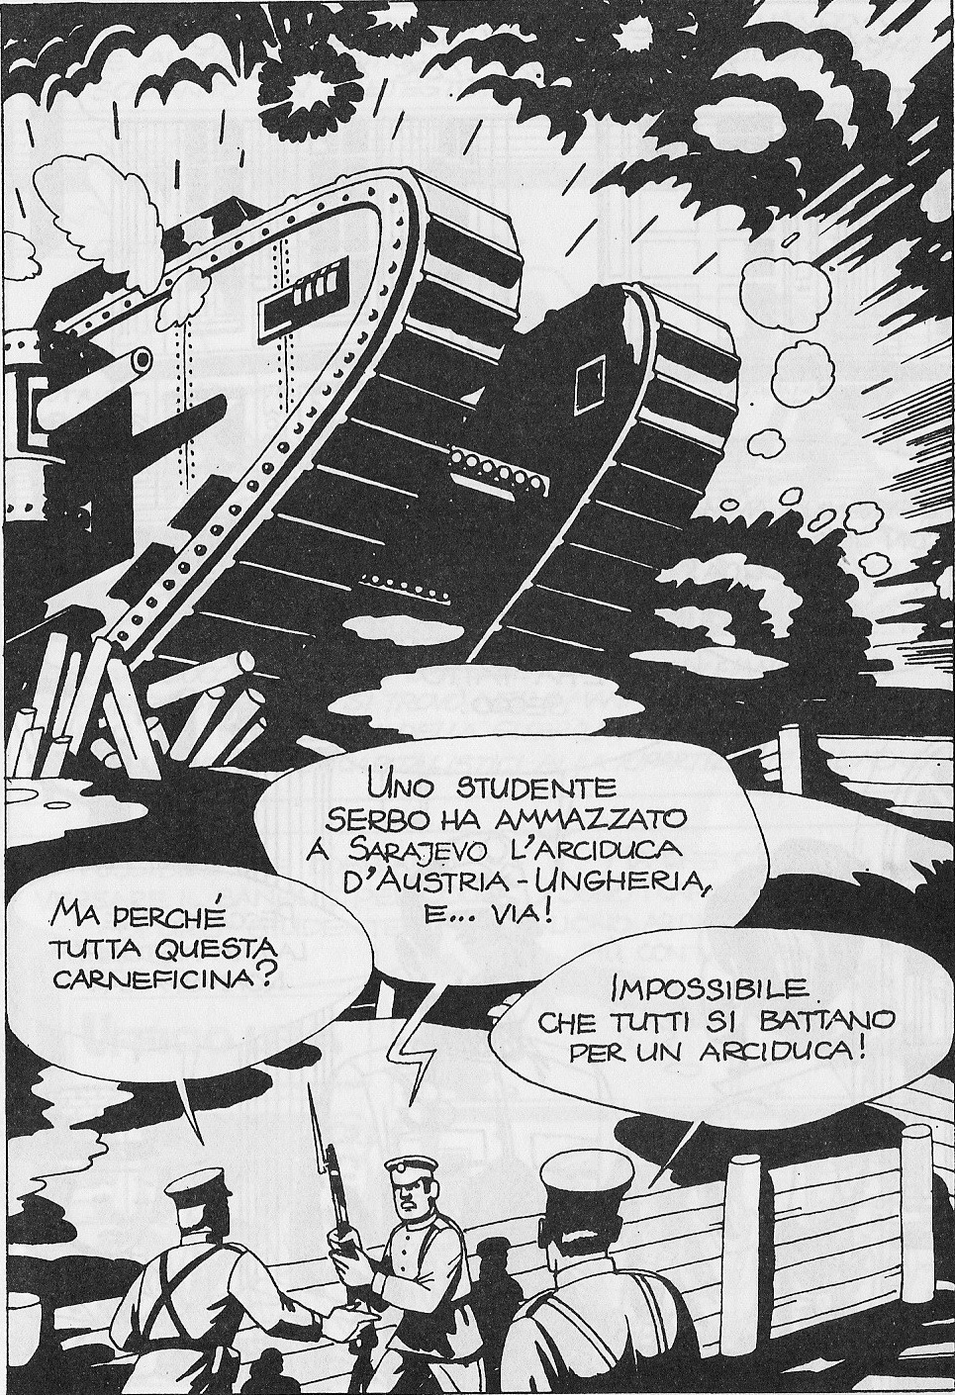

Slide 15
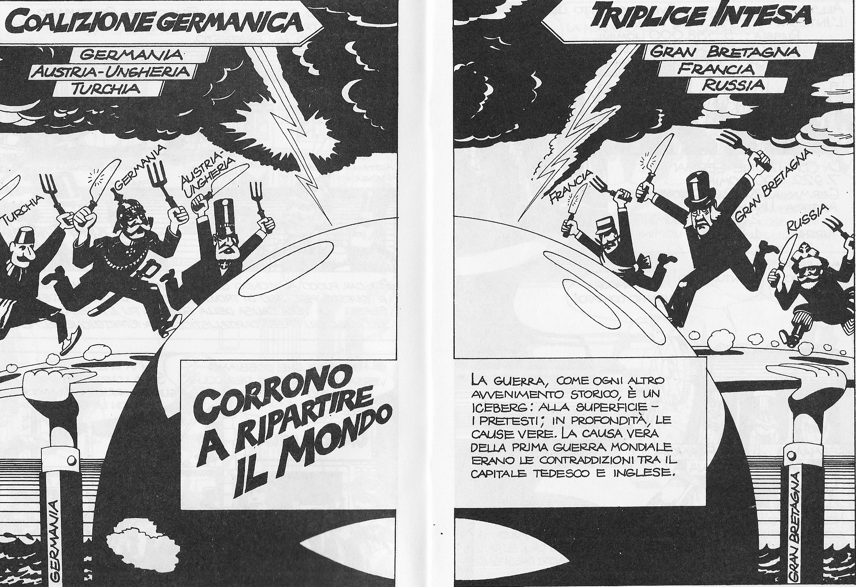

Slide 16
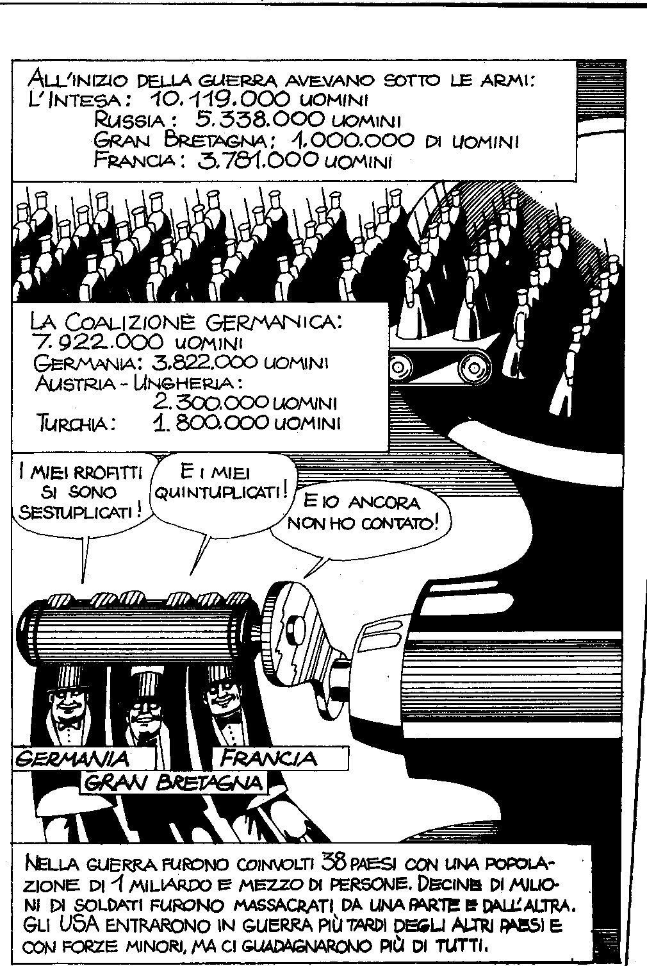

Slide 17
La rivoluzione, fallita nel 1905, riuscì nel 1917. I timidi tentativi costituzionalistici operati con la concessione della Duma e con le riforme agrarie di Stolypin avevano segnato i limiti estremi del riformismo zarista.
La rigidità del regime zarista, la secolare miseria dei contadini e la stanchezza della guerra erano le principali contraddizioni della società russa, sospesa tra arretratezza e modernizzazione. Difficilmente, però, sarebbero state sufficienti ad abbattere il potere dei Romanov senza la spallata decisiva del movimento operaio.

Slide 18
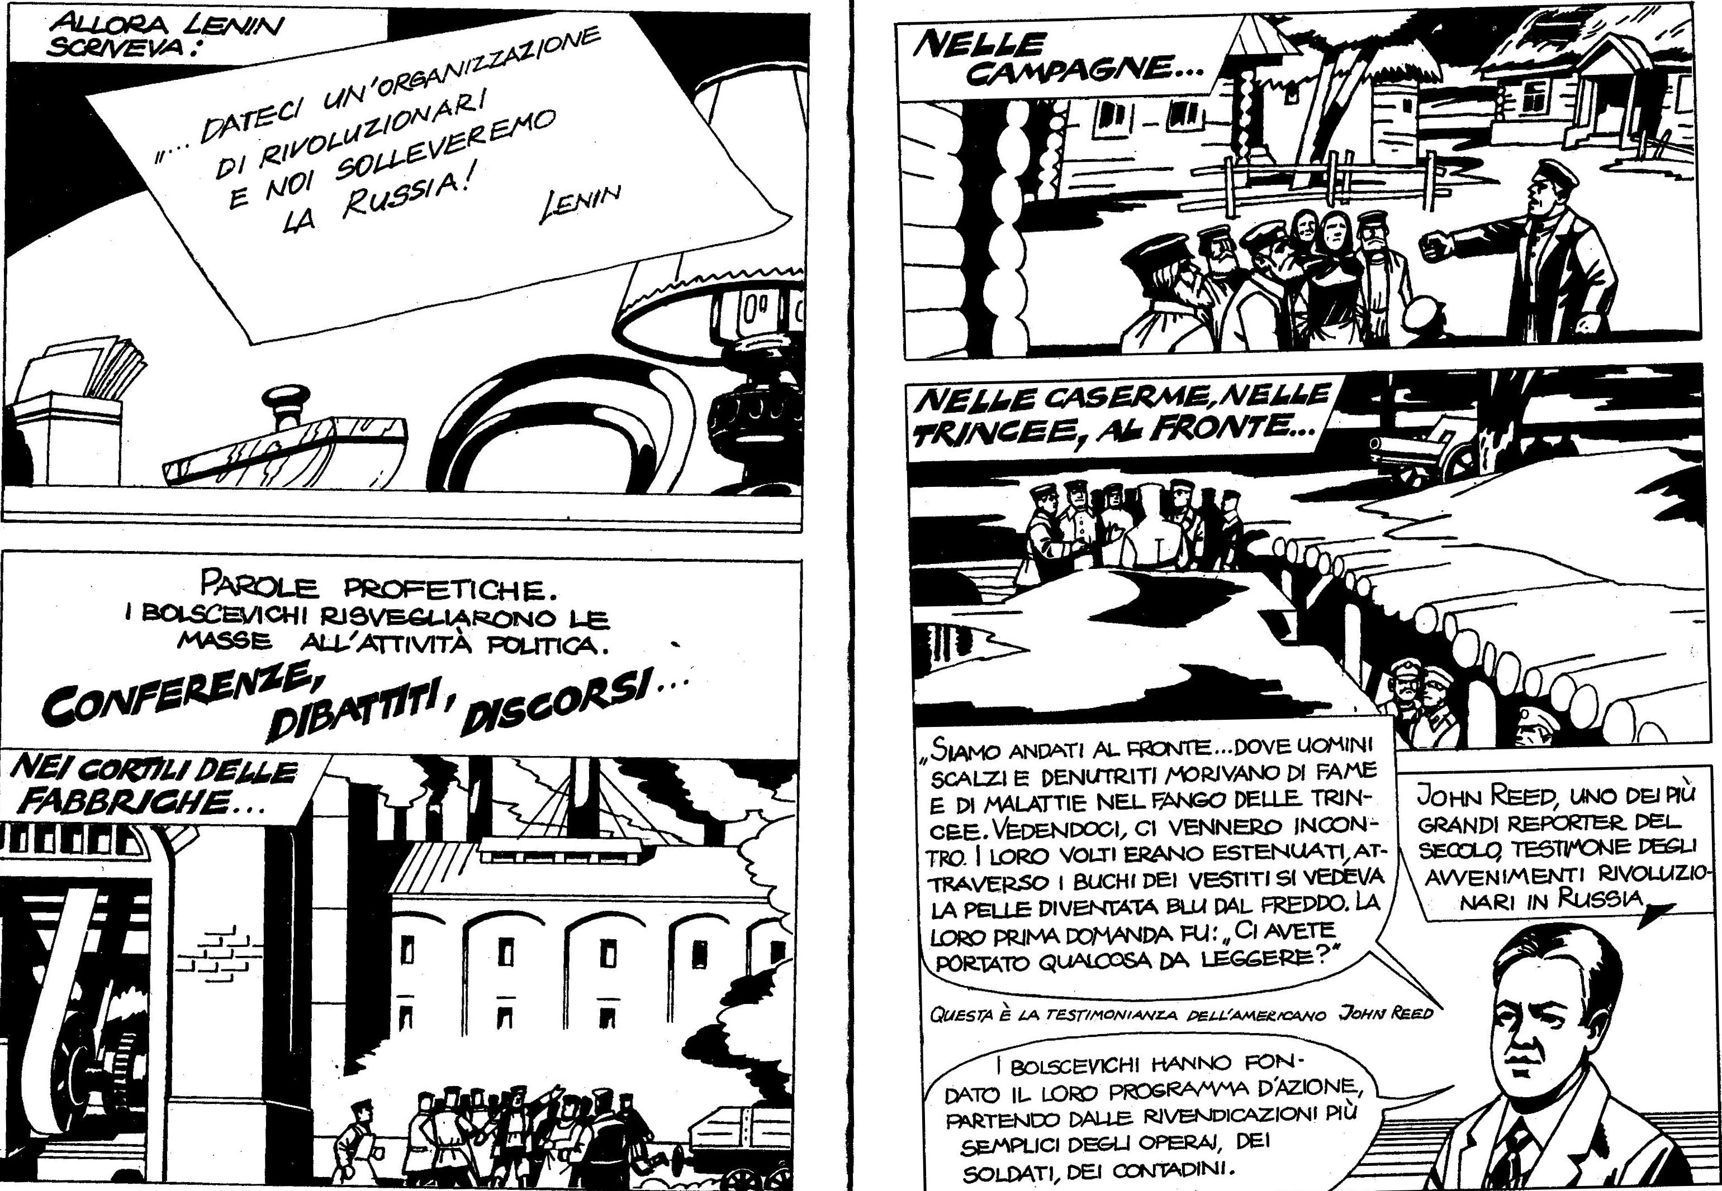

Slide 19
La Rivoluzione di Febbraio fu in gran parte l’effetto della somma di una serie di movimenti spontanei: ribellioni contadine, rivendicazioni operaie, ammutinamenti militari, spinte centrifughe delle nazionalità non russe.
Il “paradosso di Febbraio” consisteva nella contraddizione tra la natura sociale della Rivoluzione e la natura politica del governo che ne era scaturito.

Slide 20
Una volta spodestato lo zarismo e giunti al governo, i liberali russi non potevano impegnarsi seriamente nella ricerca di una pace separata con la Germania senza compromettere la stabilità e la legittimità del potere appena conquistato e senza causare gravissimi attriti con il mondo capitalistico occidentale.
Si spiega in tal modo l’ascesa dei Soviet come forma di democrazia superiore al parlamentarismo borghese (ecco un tratto di grande attualità della Rivoluzione d’Ottobre) e come organi non tanto di collaborazione quanto di competizione con il governo (= dualismo di potere, carattere tipico di tutte le crisi rivoluzionarie).

Slide 21
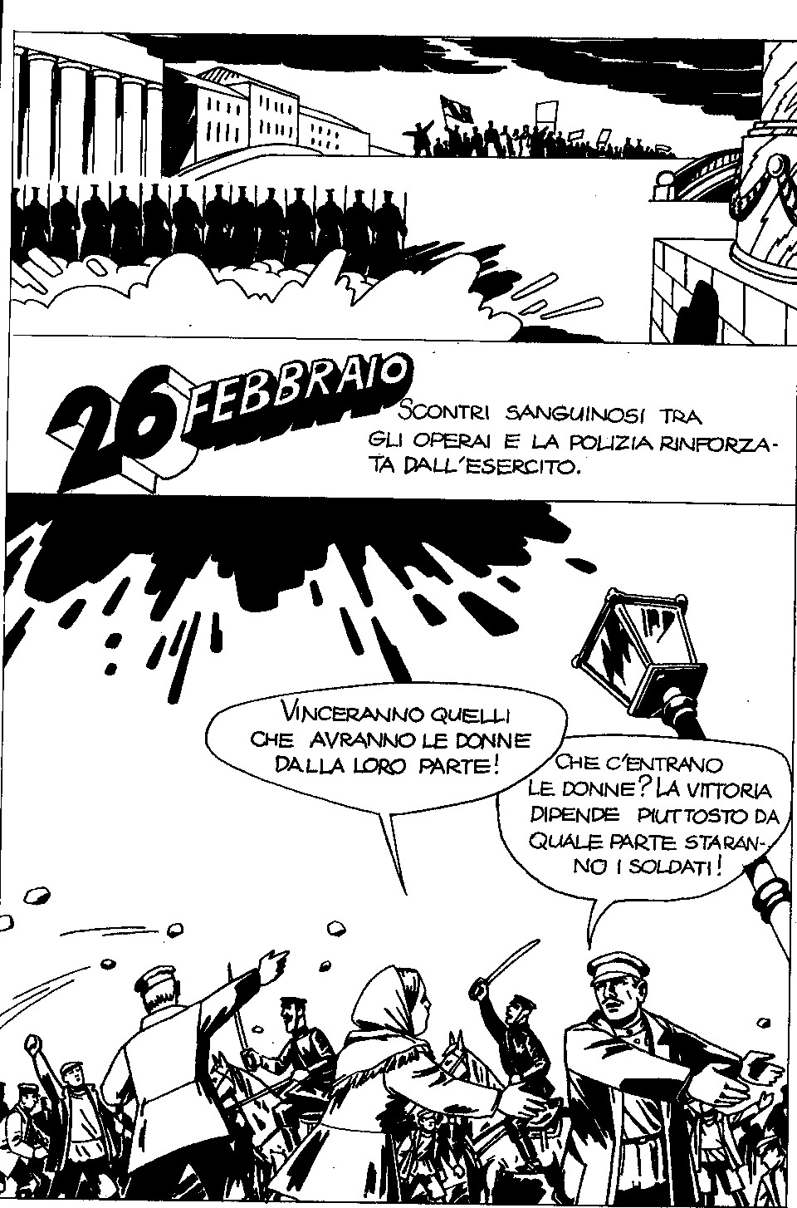
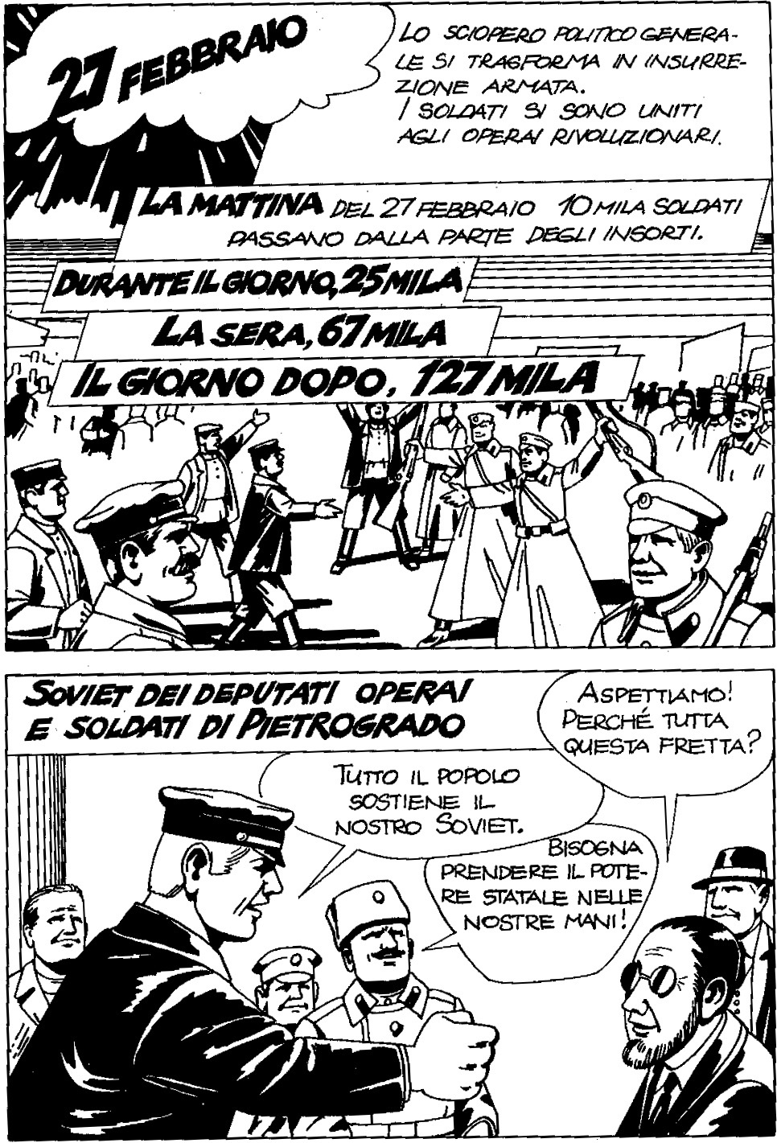

Slide 22
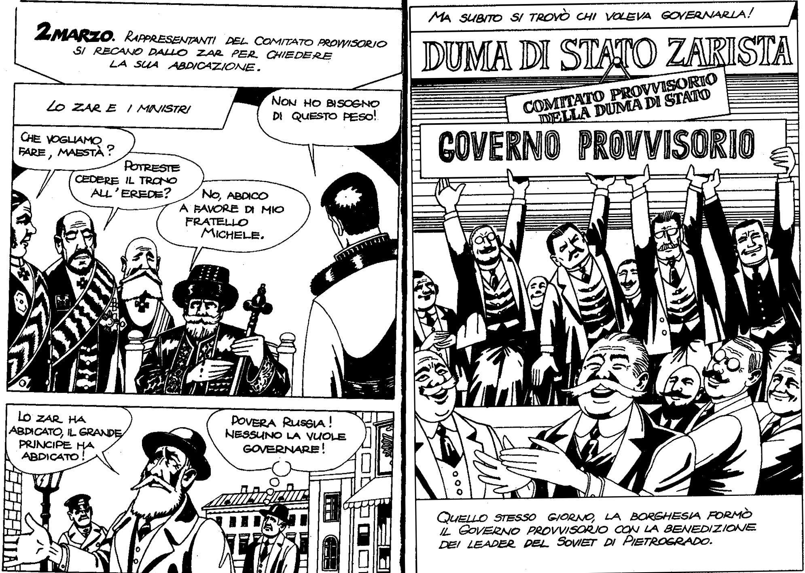

Slide 23
Tattica e strategia dei bolscevichi
I bolscevichi assecondarono e fecero proprie le spontanee rivendicazioni popolari anche quando questo rischiava di lacerare la loro organizzazione e implicava l’assunzione di tematiche di tipo anarchico. Tuttavia non si limitarono a “nuotare secondo la corrente”, bensì tradussero la spontanea ribellione delle masse in un progetto strategico e in precise direttive pratiche.

Slide 24
«la misteriosa curva della retta di lenin»
Tutto questo non sarebbe stato possibile se i bolscevichi non fossero riusciti a portare sulle proprie posizioni la maggioranza dei delegati dei Soviet e se il partito bolscevico non fosse stato quello strumento disciplinato, maneggevole, capace di rapidi aggiustamenti di linea, che era diventato sulla base dell’impostazione di Lenin.

Slide 25
Le tesi di aprile
«L’originalità dell’attuale momento in Russia consiste nel passaggio dalla prima fase della rivoluzione, che ha dato il potere alla borghesia, a causa dell’insufficiente grado di coscienza e di organizzazione del proletariato, alla sua seconda fase, che deve dare il potere al proletariato e agli strati poveri dei contadini».
«Niente Repubblica parlamentare – ritornare a essa dopo i soviet dei deputati operai sarebbe un passo indietro – ma Repubblica dei soviet dei deputati operai, dei salariati agricoli e dei contadini in tutto il paese, dal basso in alto».
Ormai non si trattava più di mutare il governo, ma di cambiare il regime dalle fondamenta.
Lenin, Tesi sui compiti del proletariato nella rivoluzione attuale, 4 (17 aprile) 1917.

Slide 26
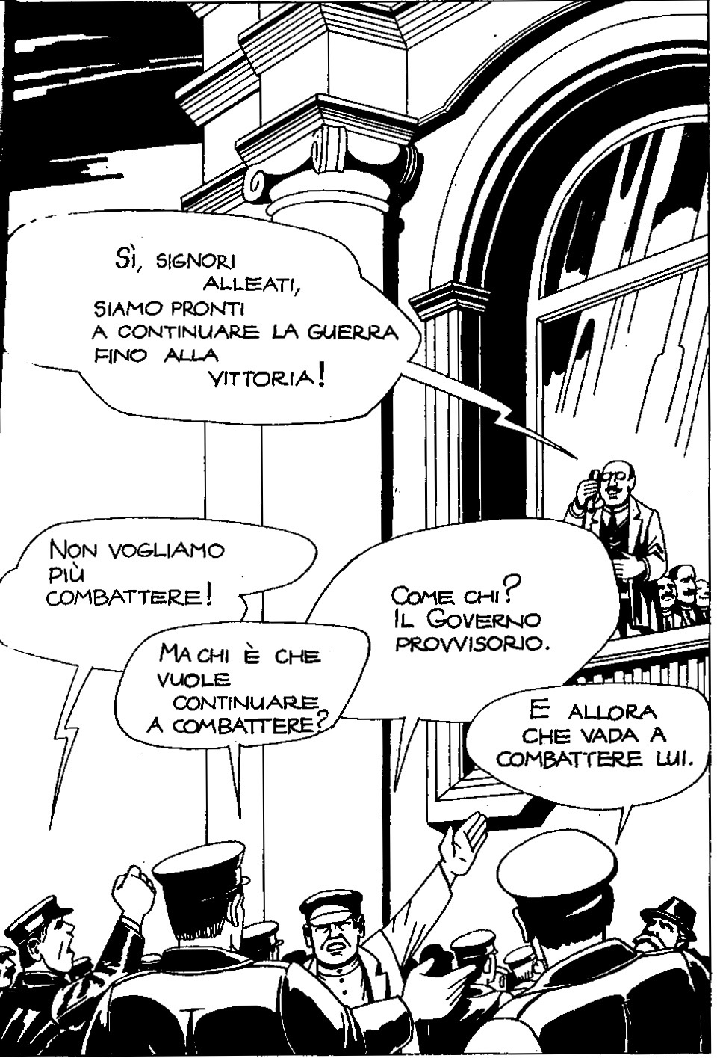

Slide 27
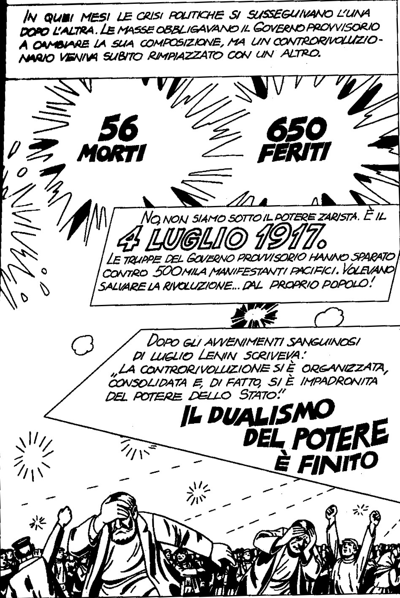

Slide 28
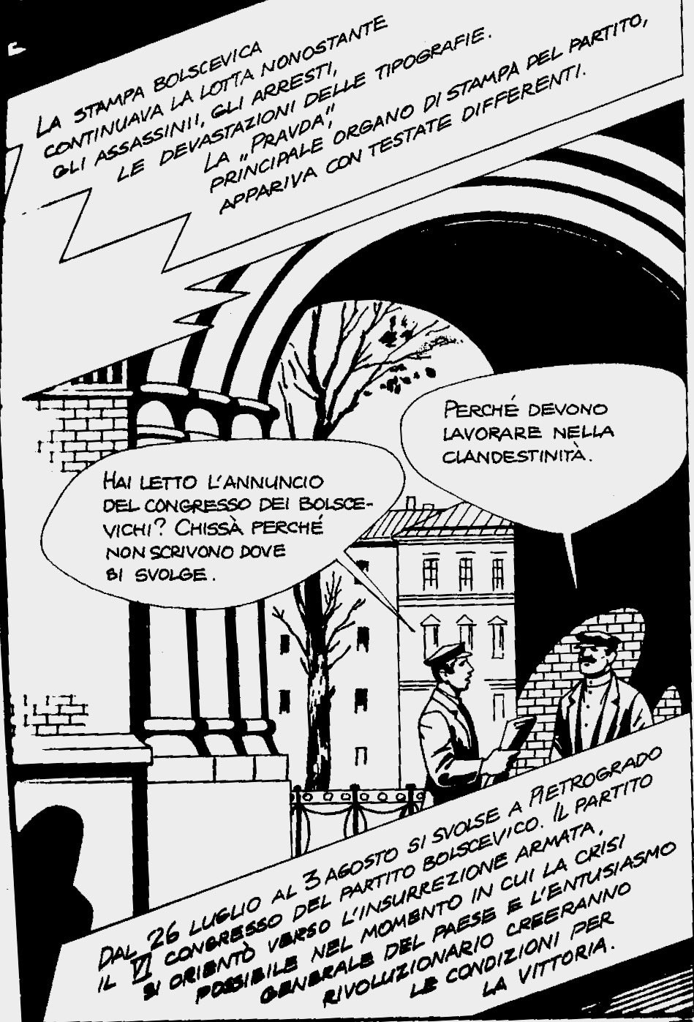

Slide 29
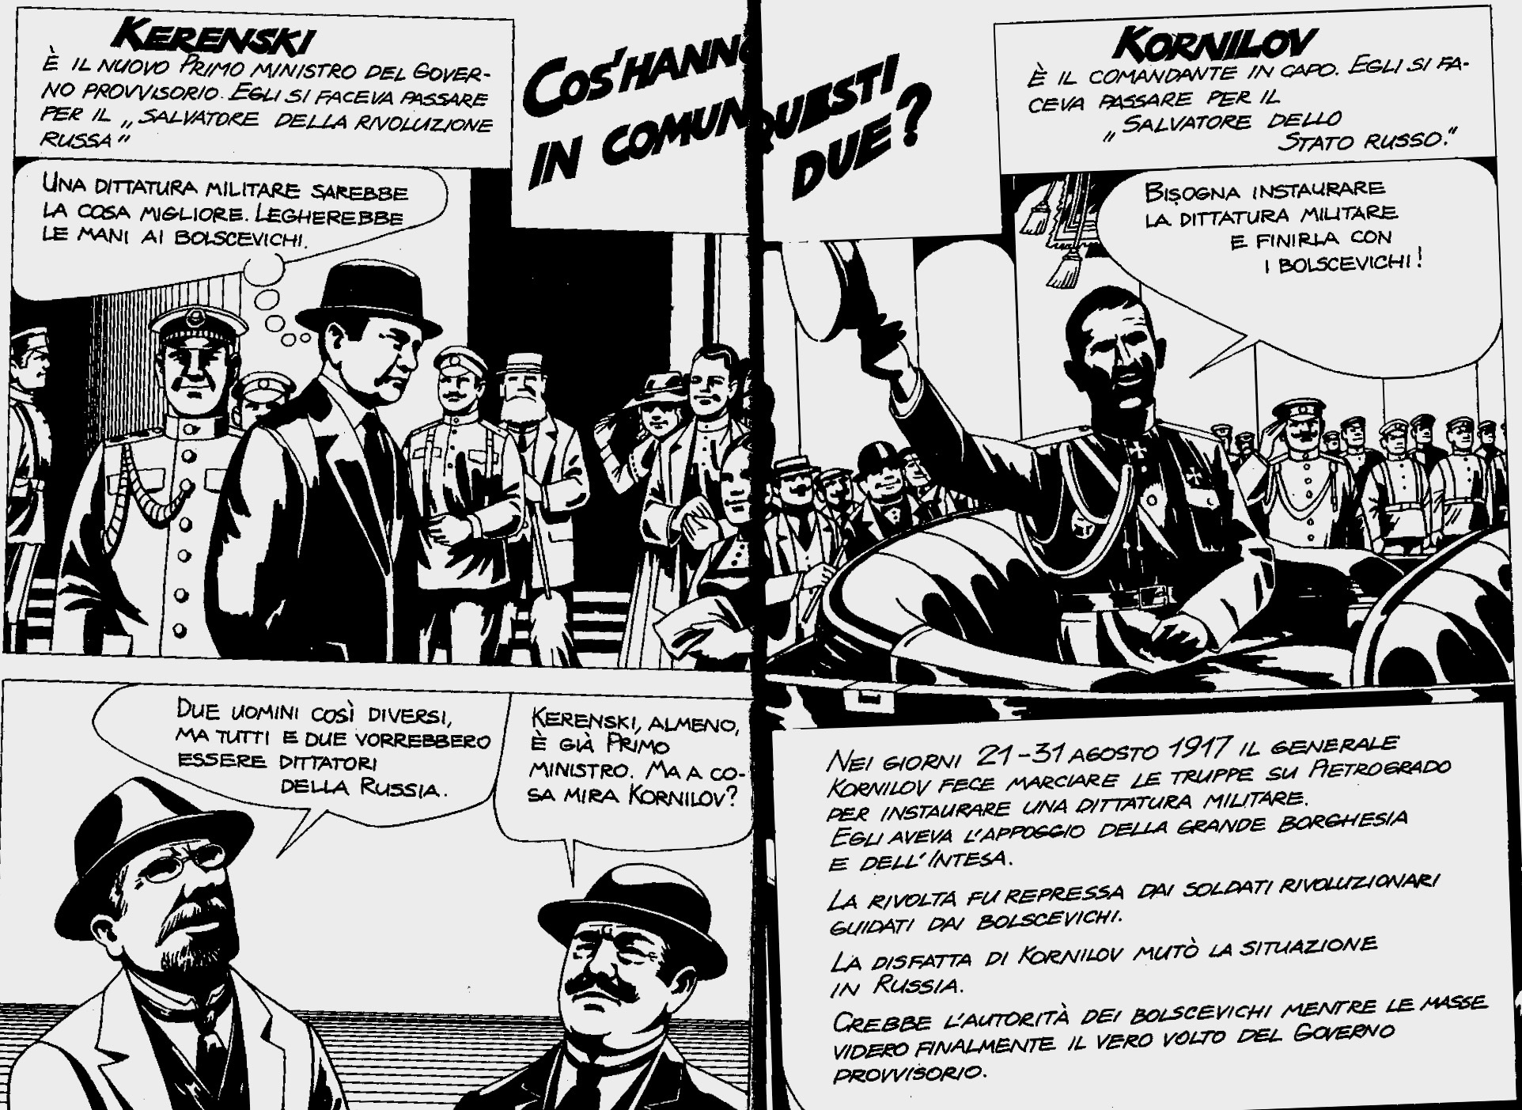

Slide 30
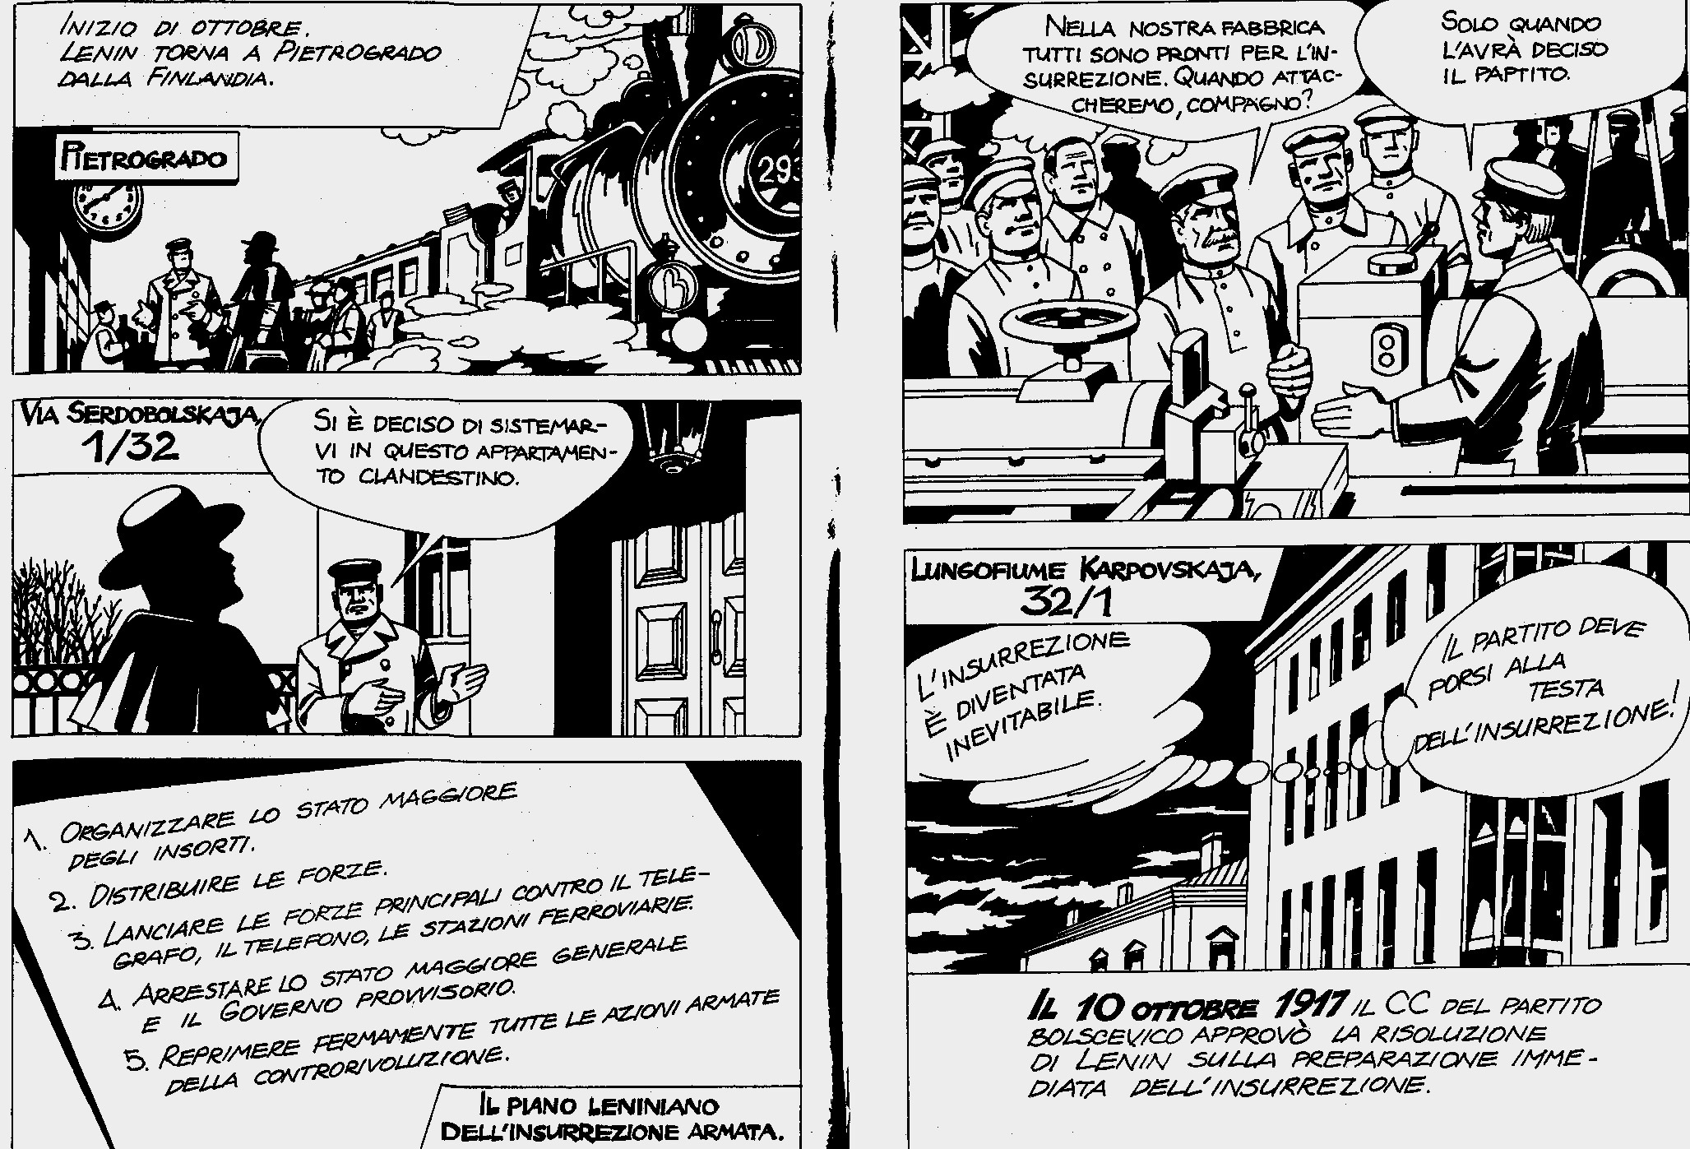

Slide 31
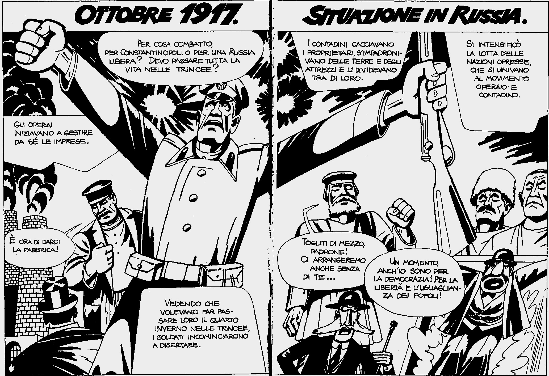

Slide 32
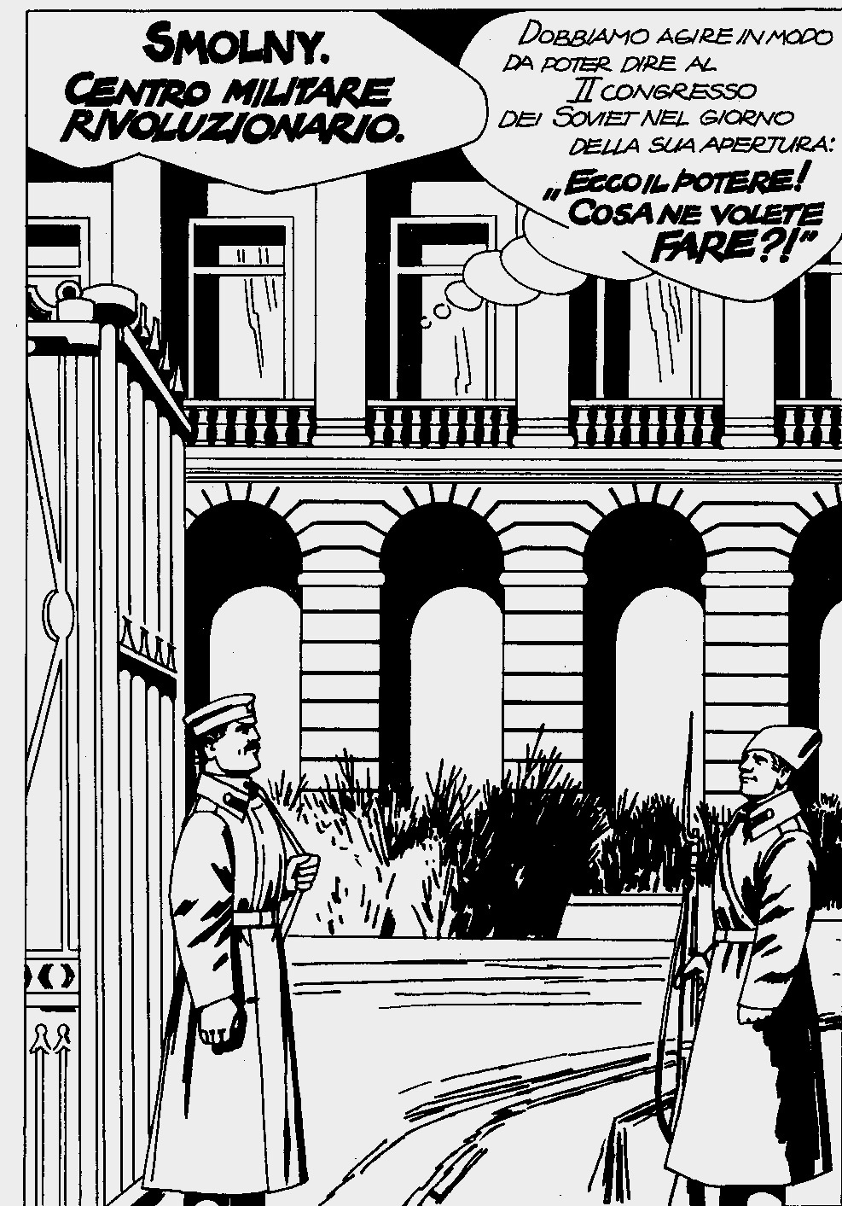

Slide 33
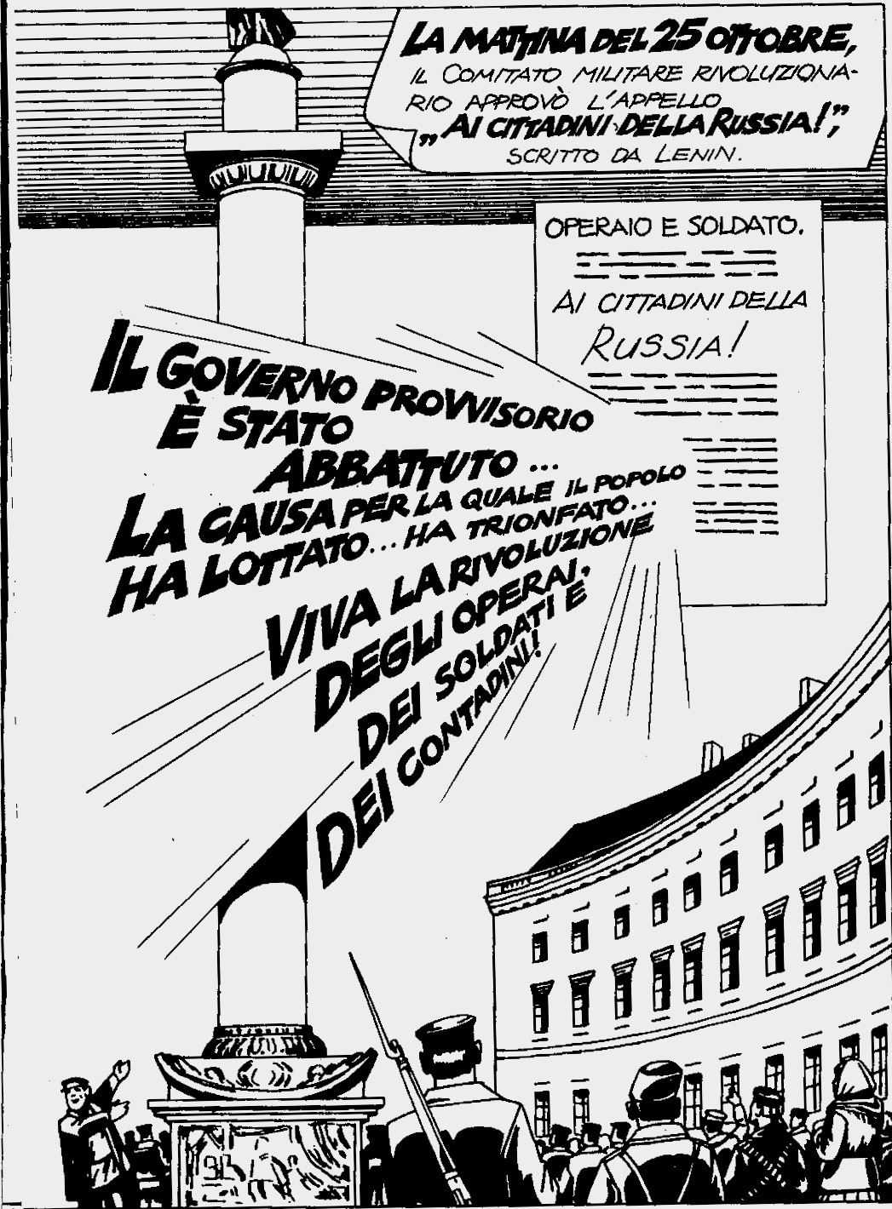

Slide 34
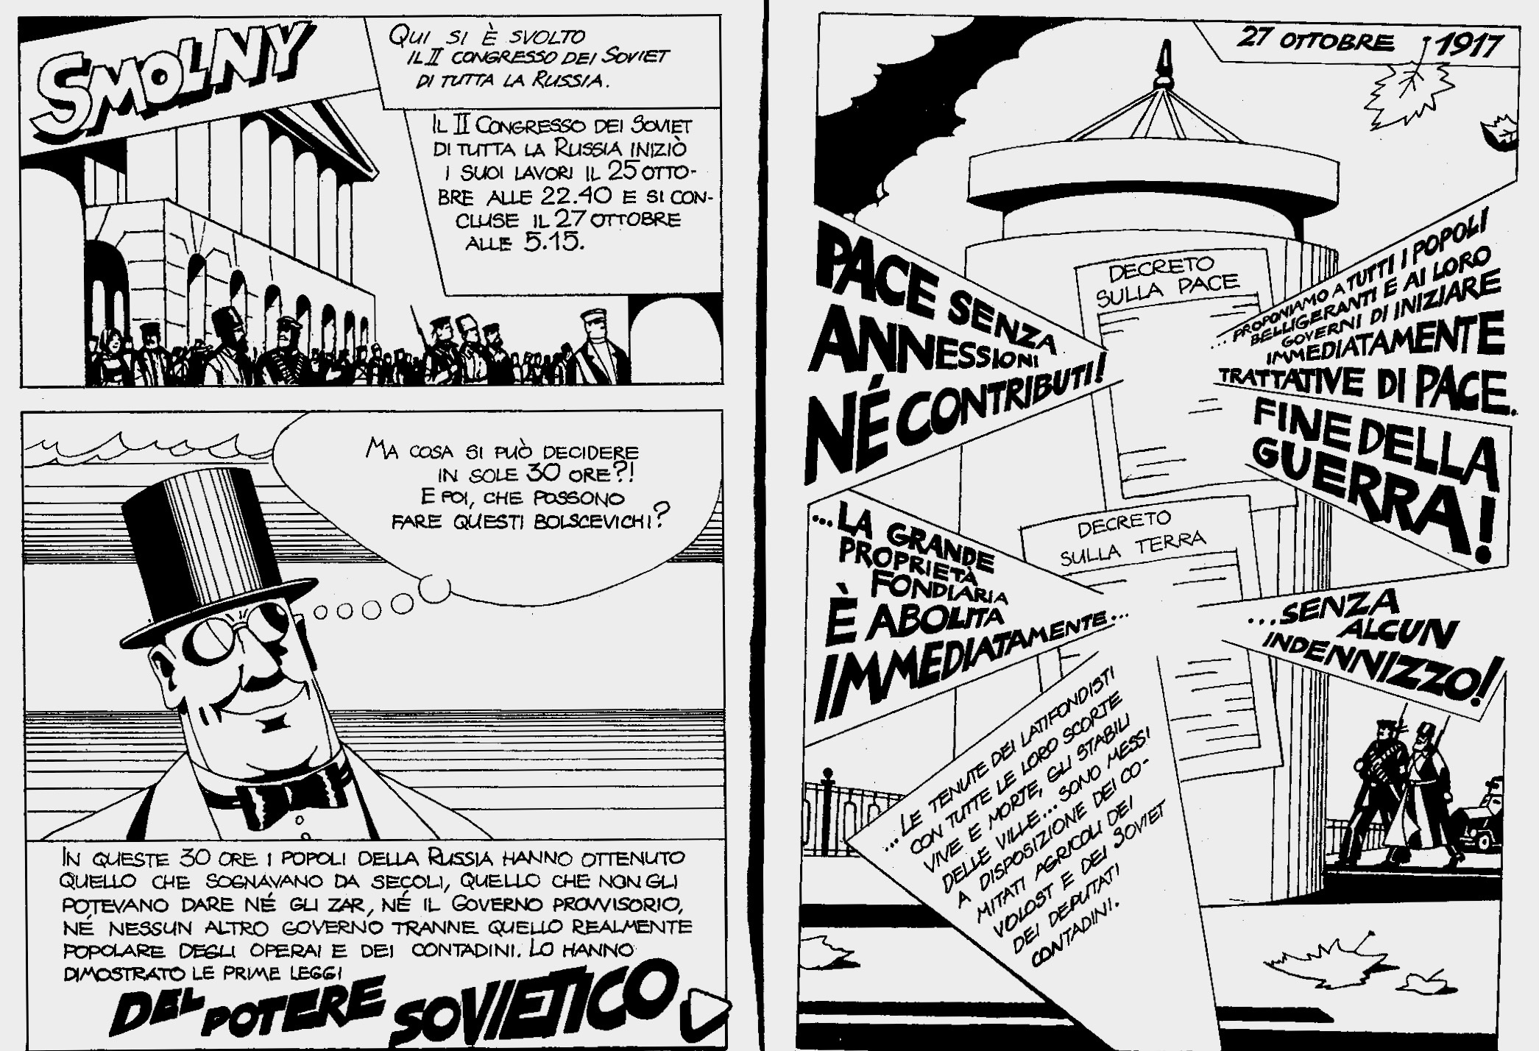

Slide 35
Il momento più alto della rivoluzione
Così John Reed, testimone partecipante della Rivoluzione d’Ottobre, descrive ciò che accadde subito dopo che il II congresso dei Soviet ebbe approvato il decreto sulla pace proposto da Lenin il 7 novembre 1917: «Improvvisamente per un comune impulso ci trovammo in piedi mormorando il calmo travolgente motivo dell’Internazionale. Un vecchio soldato piangeva come un ragazzo… Alessandra Kollontaj batteva rapida le palpebre trattenendo le lacrime. L’immenso suono si spandeva nella stanza, prorompeva dalle finestre e dalle porte e divampava nel calmo cielo».
J. Reed, Dieci giorni che sconvolsero il mondo.

Slide 36
La rivoluzione russa è stata uno degli eventi cruciali del XX secolo. La sua importanza è testimoniata dalla carica di simpatia o di avversione che essa continua a suscitare.
La III Internazionale nasce all’indomani della prima guerra mondiale: era tempo - diceva Lenin - di buttare via «i panni sporchi» della II Internazionale, i cui partiti, con la socialdemocrazia tedesca in testa, avevano votato i crediti di guerra ai rispettivi governi. Così, mentre in Germania e nell’Occidente capitalistico, le rivoluzioni falliscono, sempre più chiaramente risalterà l’importanza storica della Rivoluzione d’Ottobre per i popoli soggetti all’imperialismo (come dimostrano i casi storici di Cina, Vietnam, Cuba ecc.).

Slide 37
Perché la Rivoluzione d’Ottobre è attuale
• Giornata lavorativa di 8 ore (primo paese al mondo)
• Diritto alle ferie annuali pagate (primo paese nella storia)
• Divieto di licenziamento dei lavoratori senza il consenso di sindacati e partito
• Diritto all’istruzione media e superiore (primi al mondo)
• Diritto all’assistenza sanitaria gratuita (primi al mondo)
• Diritto all’alloggio gratuito (primi al mondo)
• Parità tra uomini e donne
• Liquidazione completa della disoccupazione (1931)

Slide 38
«Per la prima volta, dopo centinaia e migliaia di anni, la promessa di “rispondere” alla guerra tra gli schiavisti con la rivoluzione degli schiavi contro tutti gli schiavisti è stata mantenuta fino in fondo e lo è stata malgrado tutte le difficoltà. Noi abbiamo cominciato quest’opera. Quando, entro che termine precisamente, i proletari la condurranno a termine? Non è questa la questione essenziale. È essenziale il fatto che il ghiaccio è rotto, la via è aperta, la strada è segnata».
Lenin, Per il quarto anniversario della Rivoluzione d’Ottobre.
«Pravda», n. 234, 18 ottobre 1921

Slide 39

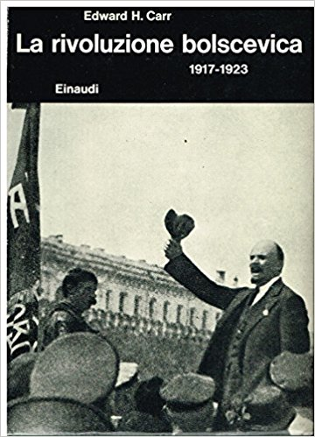
Indicazioni bibliografiche

Slide 40



Slide 41

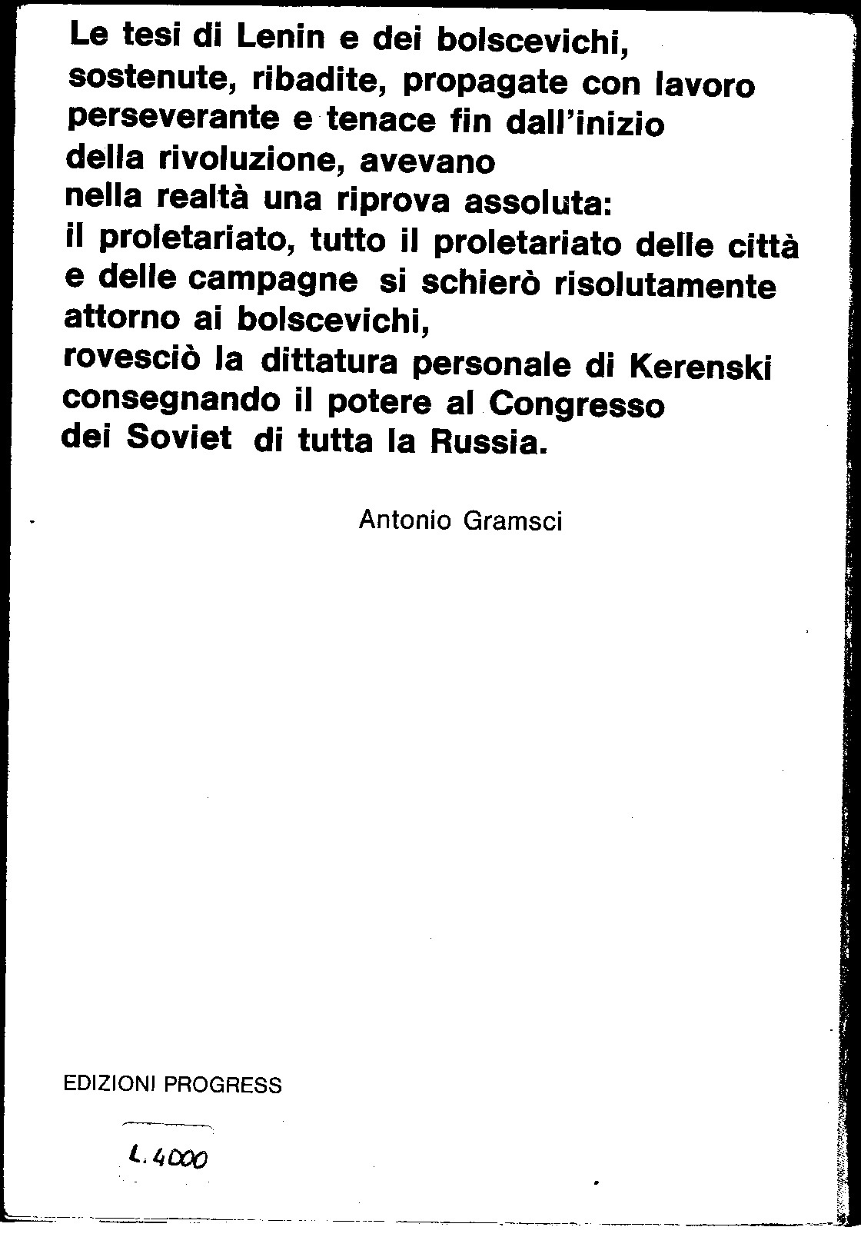

Slide 42

